Slide 1
Week 12 (11/24)
948
10093
11005
12602
10190
10193
10235

Slide 2
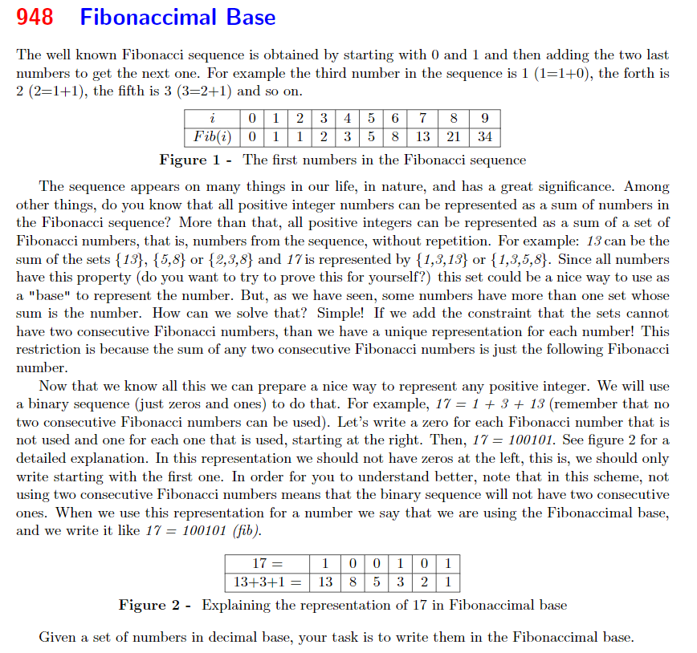

Slide 3
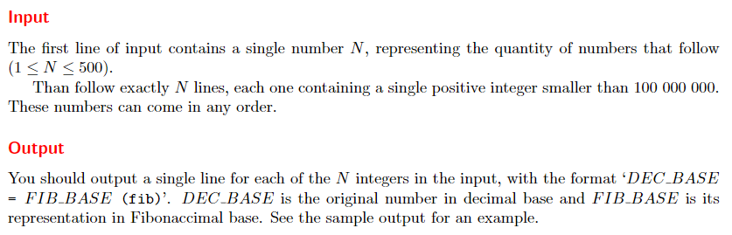
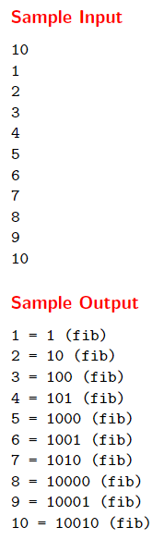

Slide 4
費氏級數: f(0)=0, f(1)=1,…, 若n≥2, f(n)=f(n-2)+f(n-1)
f(0) = 0
f(1) = 1
f(2) = f(0)+f(1)
……
f(n) = f(n-2)+f(n-1)

Slide 5
以費氏數為基底的數字表示法
若a_{n}a_{n-1}a_{n-2}…a₂為費氏進位數，
a_{n}a_{n-1}a_{n-2}…a₂ = a_{n}xf(n)+a_{n-1}x(n-1)+a_{n-2}xf(n-2)…f₂xf(2)
A_{n}, a_{n-1}, a_{n-2}…, a₂ 為 0 或 1
10 = 1xf(6)+0xf(5)+0xf(4)+1xf(3)+0xf(2)
= 1x8 + 0x5 + 0x3 + 1x2 + 0x1
= 10

Slide 6
題意
給定10進位數m，將m轉換為費氏進位數
m 最大不超過 100,000,000
費氏進位數中不可有兩個連續1，如 10011001
輸入第一列為 n 表示以下有 n 個 m
輸出格式 m =費氏進位數(fib)

Slide 7
演算步驟
given m
set preone=0
for (k=39; k>=2; k--){
if ( fib(k)<m ){
print 1
m = m-fib(k)
preone=1
} else if (preone){
print 0
}
} //end for loop

Slide 8
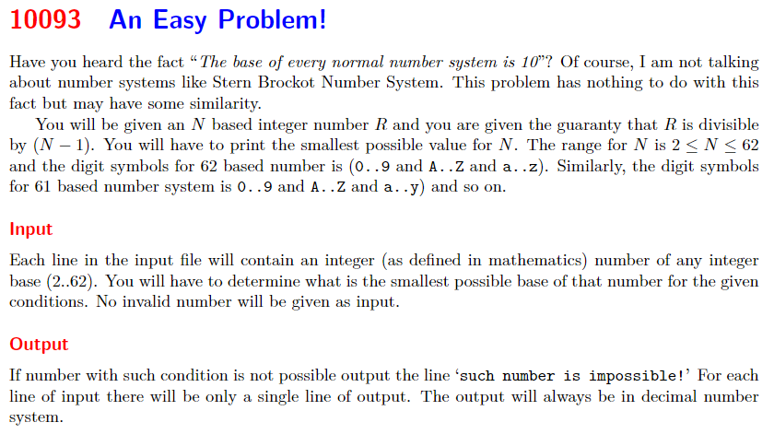
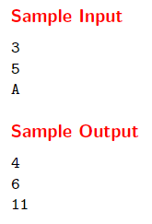

Slide 9
如果一個N進位制的數【abc】是 (N-1) 的倍數，則 (a + b + c) 也是(N-1) 的倍數
以 N 為基底的數 abc
abc = a*N²+b*N+c
= aN(N-1+1)+b(N-1+1)+c
= aN(N-1)+aN+b(N-1)+b+c
= aN(N-1)+a(N-1+1)+b(N-1)+b+c
= aN(N-1)+a(N-1)+b(N-1)+a+b+c
= (aN+a+b)(N-1)+(a+b+c)

Slide 10
解題
abc是一個以N為基底的數
找出a、b、c中最大者 mx
計算 a+b+c
找出 mx 至 61中可以整除 a+b+c 的數 (N-1)

Slide 11
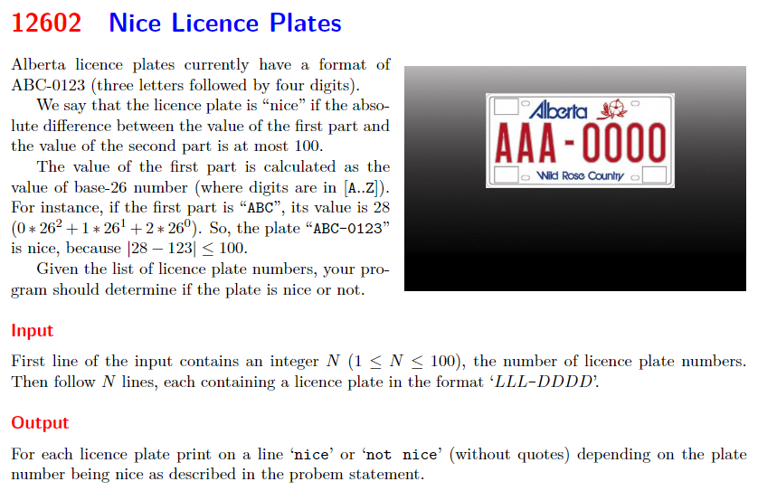
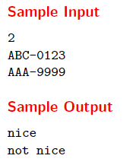

Slide 12
ABC-0123
ABC
= 0*26²+1*26¹+2*26⁰
= 28
0123
= 0*10³+1*10²+2*10¹+3*10⁰
= 123
|123-28| = 95 < 100
Nice
利用ASCII碼去轉換數值
‘A’-65=0( ‘B’-65=1, …)
‘0’-48=0(‘1’-48=1, …)
利用字串位置計算數字的基底值
ABC 是26進位
1234 是10進位

Slide 13
i = 0 1 2 3 4 5 6 7
A
B
C
-
0
1
2
3
i = 0
i = 1
i = 2
i = 3
i = 4
i = 5
i = 6
i = 7
(‘A’ – 65)*26^(2-0)
(‘B’ – 65)*26^(2-1)
(‘C’ – 65)*26^(2-2)
(‘0’ – 48)*10^(7-4)
(‘1’ – 48)*10^(7-5)
(‘2’ – 48)*10^(7-6)
(‘3’ – 48)*10^(7-7)

Slide 14
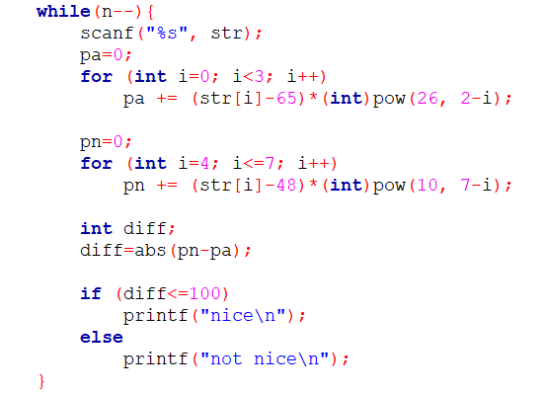

Slide 15
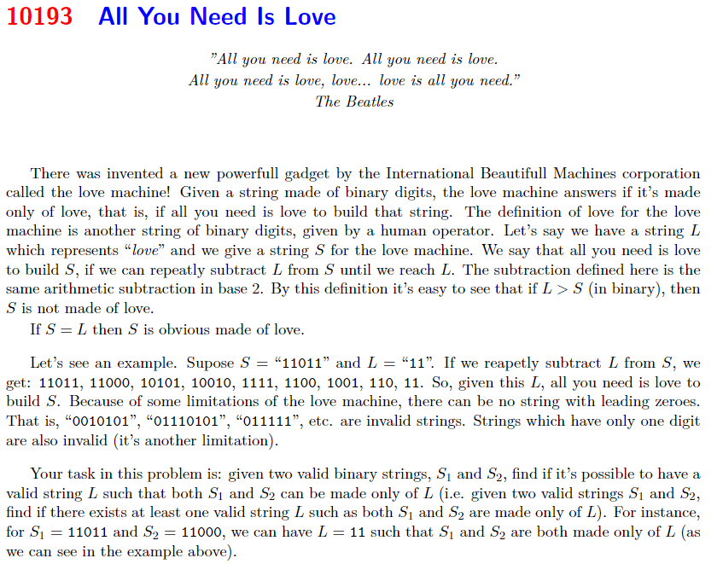
❎
☑
❎
❎

Slide 16
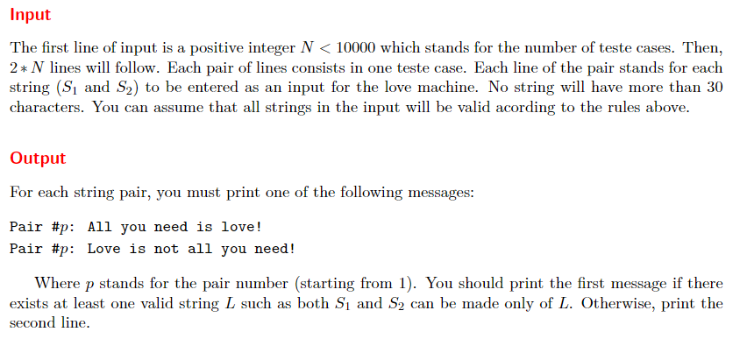
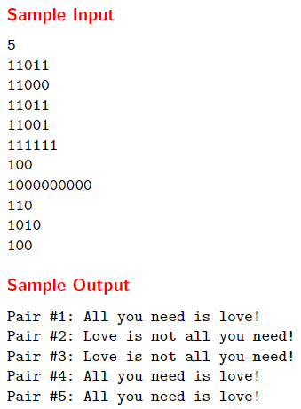

Slide 17
Love 定義
Given S and L (以二位元表示)
若S可連續減L，一直到0，則L可稱為Love of S
S = 11011，L=11
11011→11000→10101→10010→1111→1100→1001→110→11(→0)
L 為 S 的因數

Slide 18
題意
Given two S1 及 S2，找一個 L 使它為 S1及S2 的 LOVE
L 為 S1 及 S2 的公因數
若 L > S ，L一定不為 S 的 LOVE
若 L = S， L一定為 S 的 LOVE
S 二進位表示的第一位數不為 0
S 二進位表示不可只有一位數
S 不可為 1

Slide 19
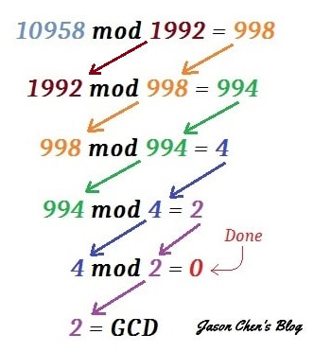
求 a、b最大公因數
given a, b (a>b)
let r=a%b
while (r != 0){
a = b;
b = r;
r = a%b;
}
return b;
歐幾里德最大公因數

Slide 20
Binary 轉 integer
int bin2int(char* s){
double sum=0;
for (int i=0; i<strlen(s); i++){
int n = s[i]-'0';
sum = sum + n*pow(2, strlen(s)-i-1);
}
return (int)sum;
}

Slide 21
解題步驟
讀取資料
將binary轉換為integer
計算GCD
根據GCD列印結果
gcd > 1, “Pair #n: All you need is love.”
else, “Pair #n: Love is not all you need.”

Slide 22
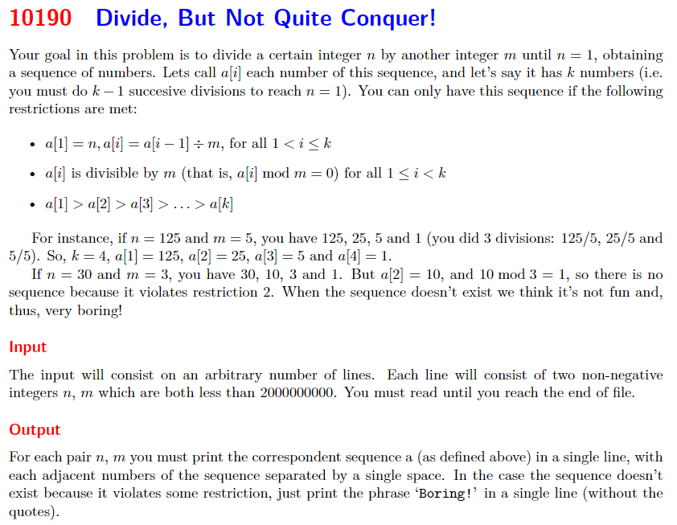
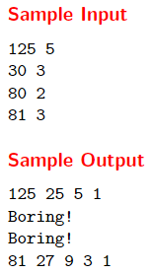

Slide 23
題意
a[1]=n, a[i] = a[i-1]/m, 1<i≤k
a[i]%m==0, 1≤i<k
a[1] > a[2] > a[3]…> a[k]
例 n=125 , m=5
a[1]=125, a[2]=125/5=25, a[3]=25/5=5, a[4]=5/5=1

Slide 24
演算步驟
given n, m
setup k, a[30]
isBoring = 0
while (n>1){
if (n%m!=0){ //n不能整除m
isBoring=1;
break;
}
a[k]=n;
n = n/m;
k++;
}
if (n==1) a[k]=n;
If (isBoring) printf(“Boring!\n”);
else {
for (int i=0; i<k+1; i++)
printf(“%d “, a[i]);
printf(“\n”);
}

Slide 25
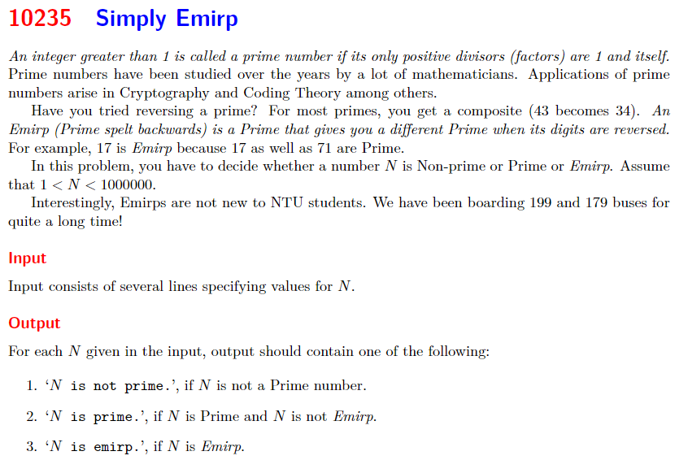
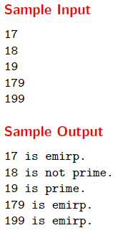

Slide 26
質數
given n
int checkPrime(int n){
isPrime = 1
n為偶數 k=n/2+1, n 為奇數 k=n/2
for (i=2 to k){
if (n%i == 0)
isPrime=0
break;
}
return isPrime
}

Slide 27
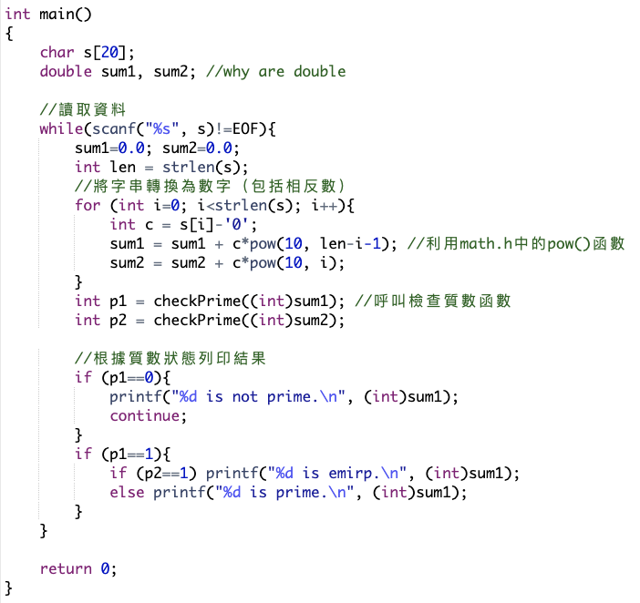

Slide 28
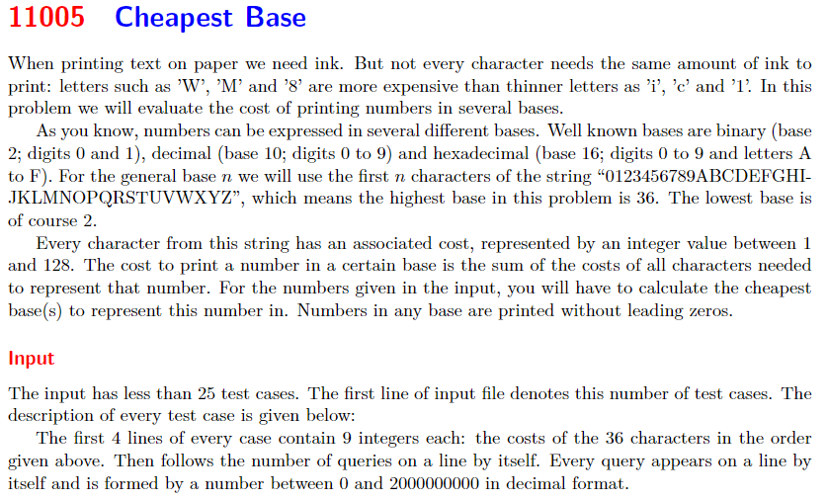

Slide 29
